Slide 1
www.zeitfuerdeutsch.com

Slide 2
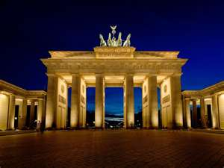
The fruit 2 – Das Obst 2
LO: Express preferences about fruit
SC
I can say what fruit I like and don’t like
I can make up and say German tongue twisters
I can say a German song about food and list lots of German food

Slide 3
Wie siehst du aus? - How do you look? (What do you look like?)
Wie siehst du aus? x 5
Ich bin sehr groß
Ich bin sehr klein
Ich habe Brille
Und meine Haare ist Blond
What do you look like?
I am very big
I am very small
I have glasses
And my hair is blonde

Slide 4
Wer bin ich? – Who am I?
Ich heiße ...
Ich habe ...
Ich bin ...
Ich habe … an
My name is ...
I have ...
I am ...
I have … on

Slide 5
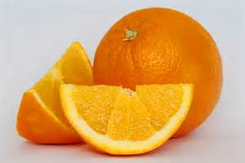
The orange – Die Orange

Slide 6
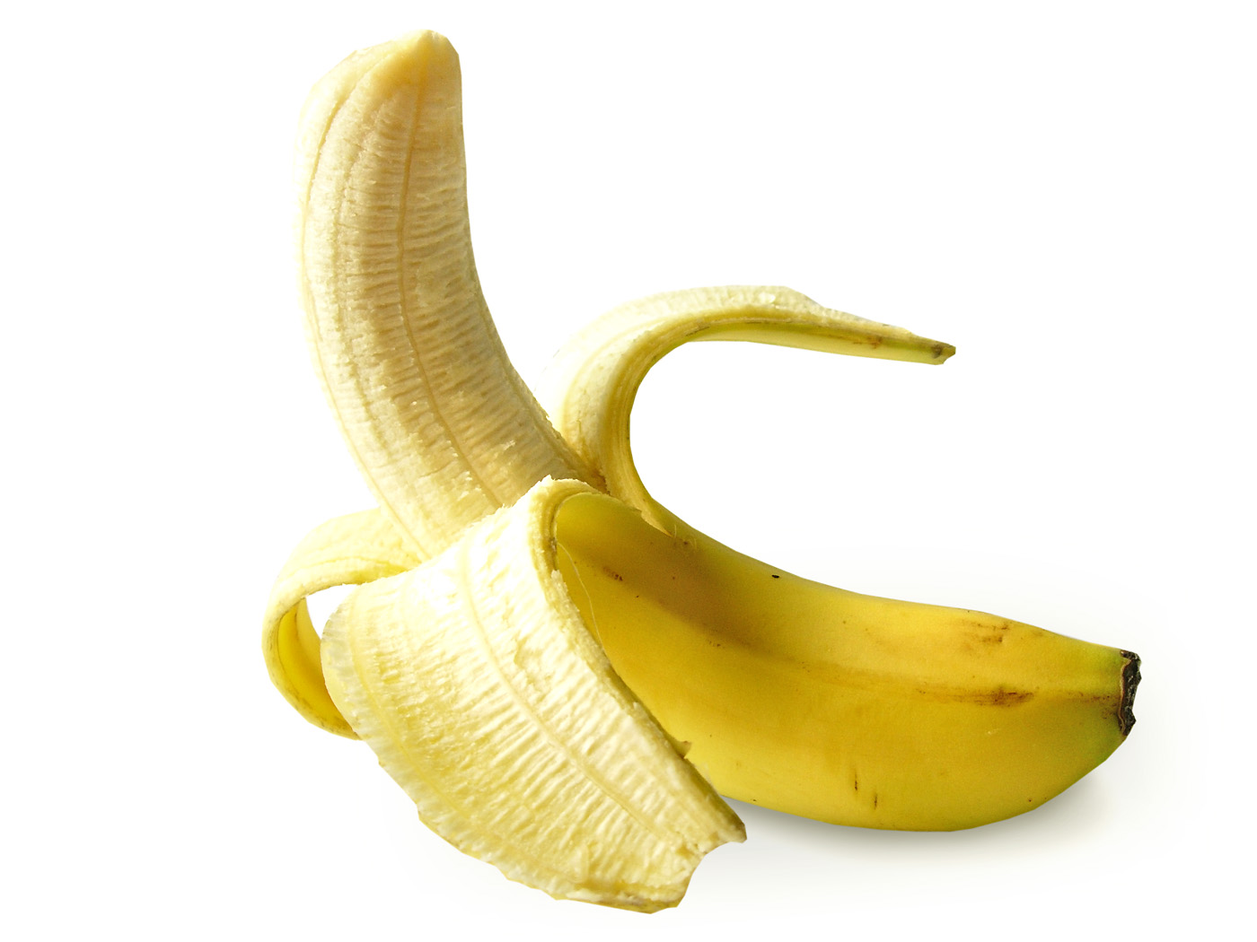
The banana – Die Banane

Slide 7
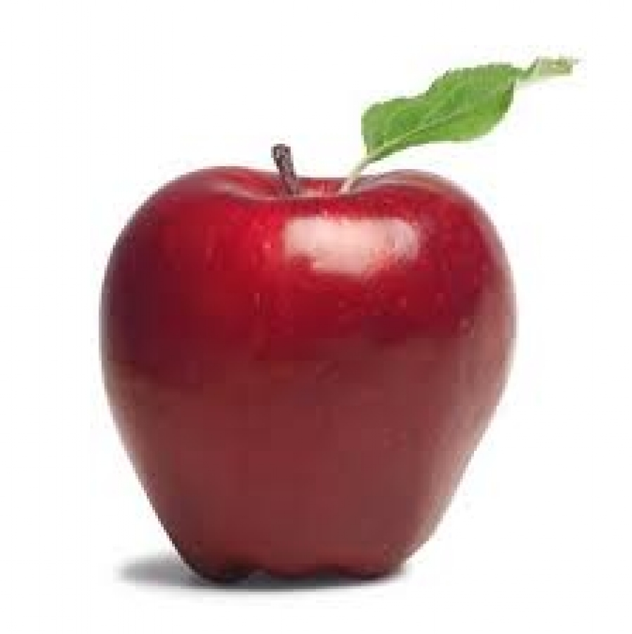
The apple – Der Apfel

Slide 8
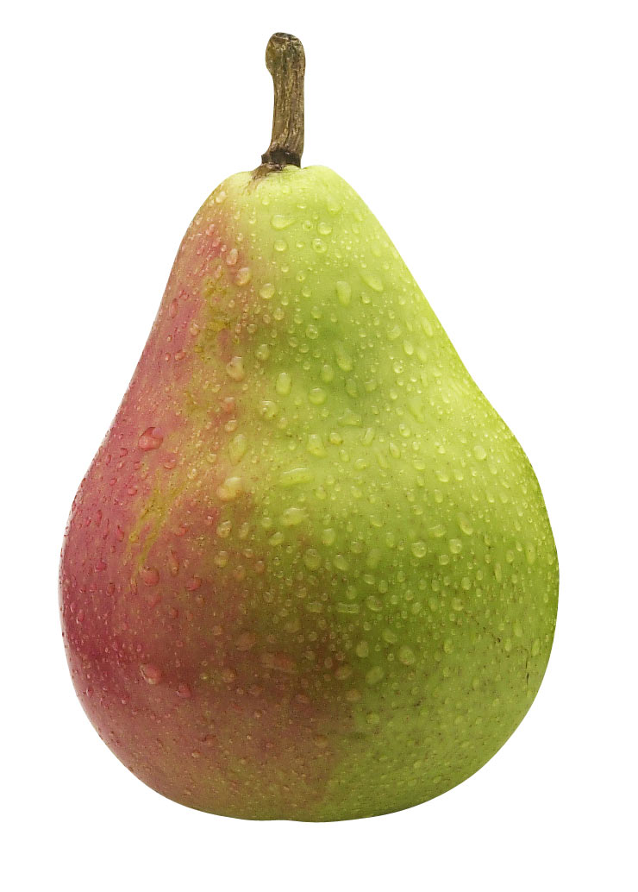
The pear – Die Birne

Slide 9
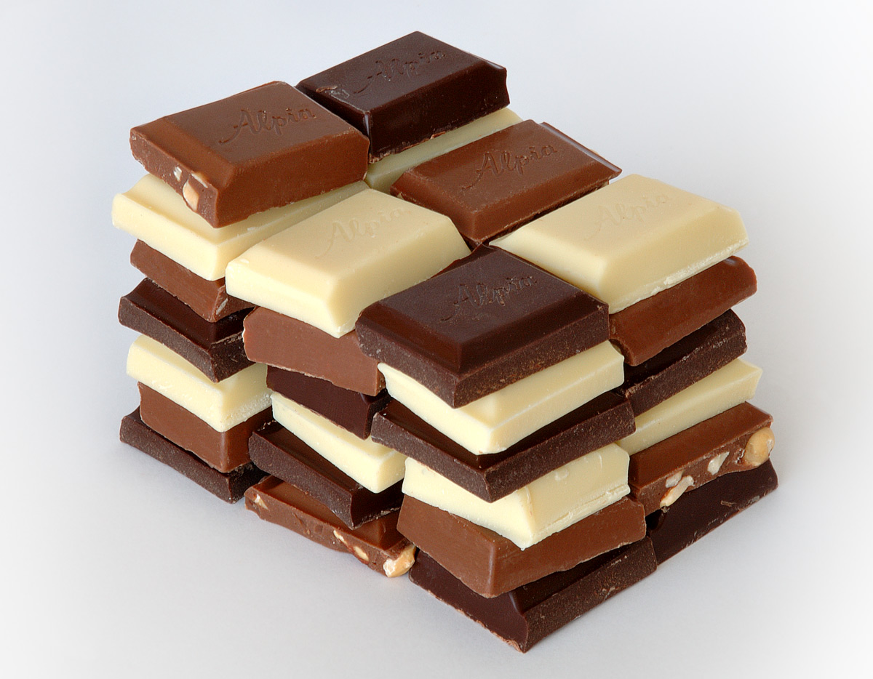
The chocolate – Die Schokolade

Slide 10
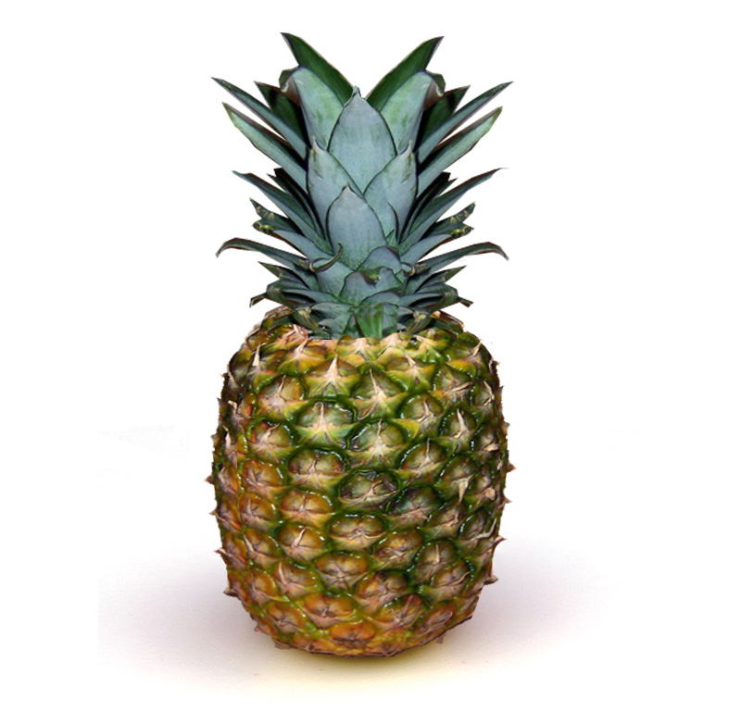
The pineapple – Die Ananas

Slide 11
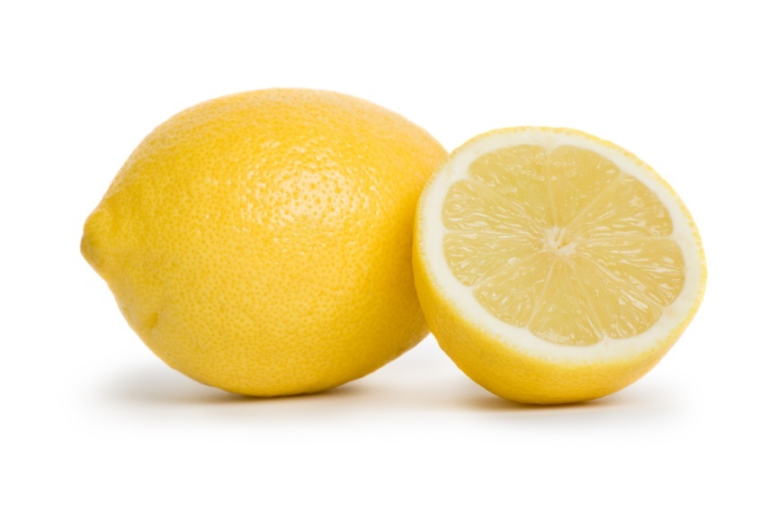
The lemon – Die Zitrone

Slide 12
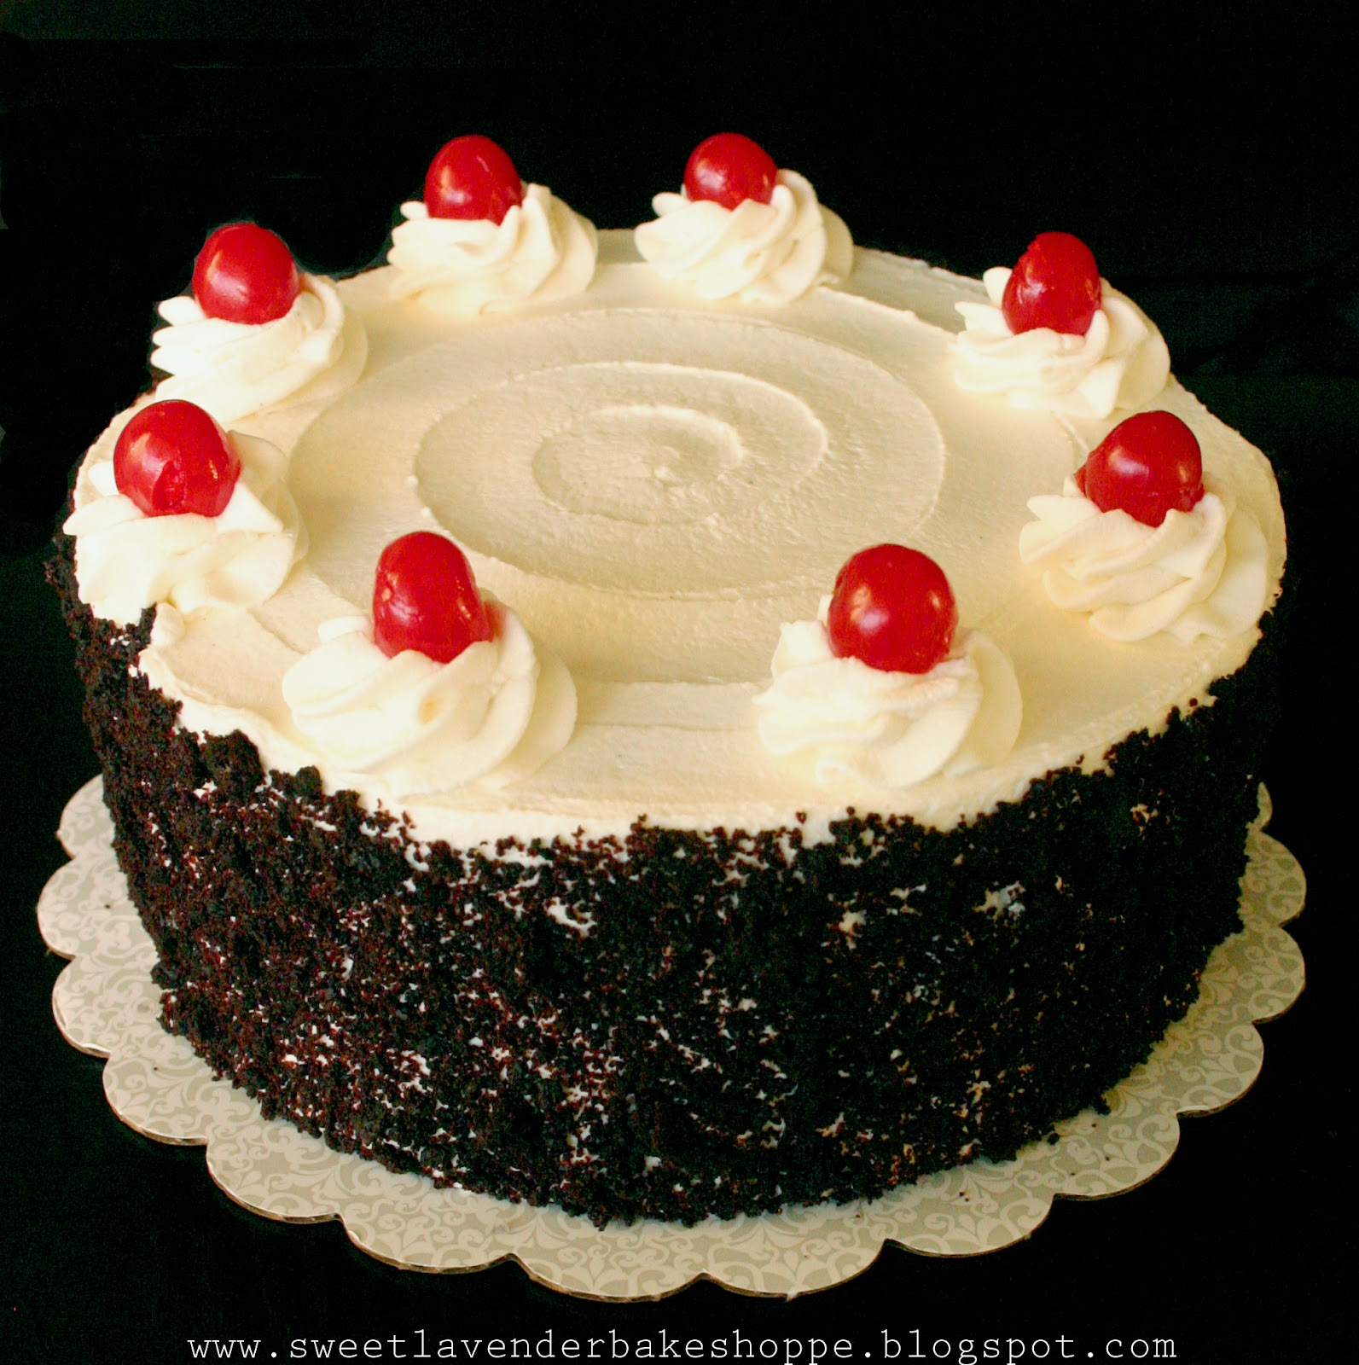
The cake – Der Kuchen

Slide 13
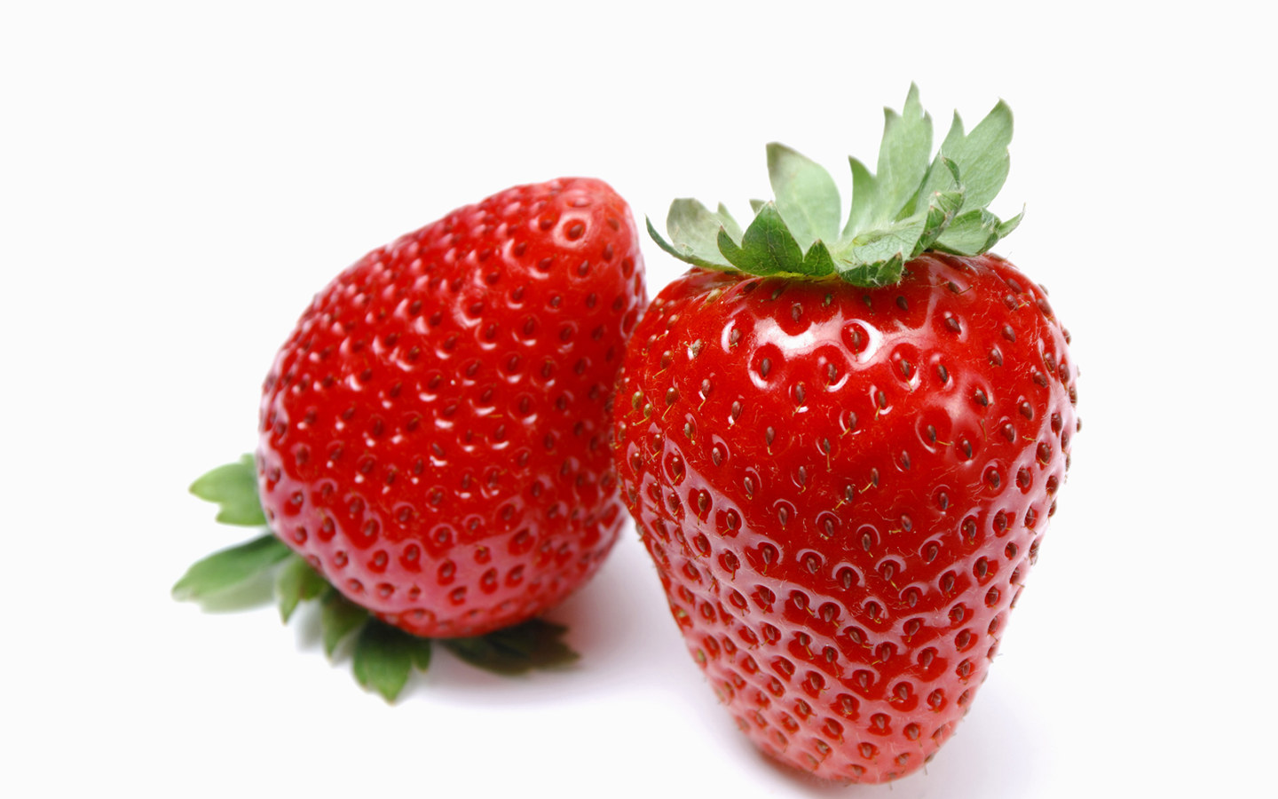
The strawberry – Die Erdbeere

Slide 14
German Tongue Twisters
Annette mag Ananas, Ananas mag Annette
Bernd mag Bananen, Bananen mag Bernd
Oskar mag Orangen, Orangen mag Oskar
Bettina mag Birnen, Birnen mag Bettina
Ananas
Bananen
Orangen
Birnen
Äpfel
Schokolade
Zitrone
Erdbeeren
Kuchen

Slide 15
Likes and dislikes
Ich esse gern ...
Ich esse nicht gern ...
Ich esse am liebsten ...
Ich mag (nicht) ...
Un/gesund
I like to eat
I don’t like to eat
My favourite to eat (is) ...
I (don’t) like ...
Un/healthy
1 – Colour E.g. Die Banane ist gelb
2 – Healthy or unhealthy E.g. Die Banane ist gesund
3 – Likes and dislikes E.g. Ich esse am liebsten die Banane

Slide 16
Find Herr/Frau X
1 – Colour E.g. Die Banane ist gelb
2 – Healthy or unhealthy E.g. Die Banane ist gesund
3 – Likes and dislikes E.g. Ich esse am liebsten die Banane

Slide 17
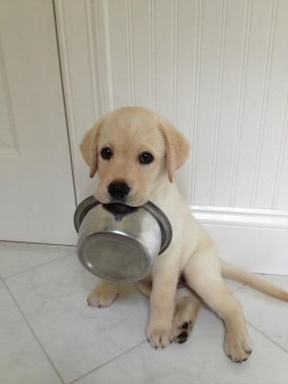
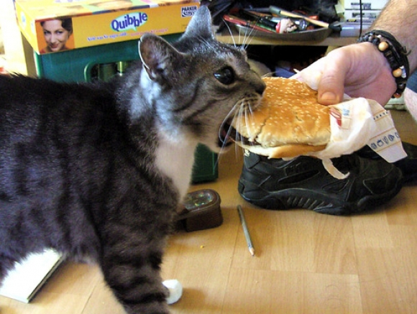
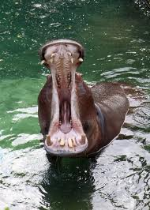
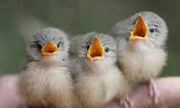
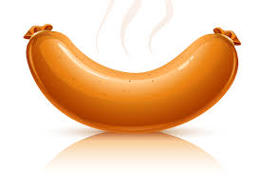
‘Wir haben Hunger’ song
Wir haben Hunger, Hunger, Hunger,
haben Hunger, Hunger, Hunger,
haben Hunger, Hunger, Hunger
haben Durst
Wo ist das Essen, Essen, Essen
ist das Essen, Essen, Essen,
ist das Essen, Essen, Essen,
ist die Wurst?

Slide 18
The fruit 2 – Das Obst 2
LO: Express preferences about fruit
SC
I can say what fruit I like and don’t like
I can make up and say German tongue twisters
I can say a German song about food and list lots of German food

